Slide 1
ประกาศคณะกรรมการหลักประกันสุขภาพแห่งชาติ เรื่อง หลักเกณฑ์เพื่อสนับสนุนให้องค์กรปกครองส่วนท้องถิ่น ดำเนินงานและบริหารจัดการระบบหลักประกันสุขภาพในระดับท้องถิ่นหรือพื้นที่ พ.ศ.2561
สมชาย ละอองพันธุ์
สำนักงานหลักประกันสุขภาพแห่งชาติ เขต 12 สงขลา
098-279-7712

Slide 2
ภาพรวมเงิน UC ปี 62
ผู้ป่วยนอก
ผู้ป่วยใน
ส่งเสริมป้องกัน**
กองทุนย่อย
ส่งเสริมป้องกันระดับชาติ(PP_nation)
ไต
ส่งเสริมป้องกันระดับเขต
PP_A (4บ./ปชก.)
ลอกต้อ
ส่งเสริมป้องกันในหน่วยงานสาธารณสุข(PP_Basic) (360บ.)
ส่งเสริมป้องกัน_ชุมชน**
45 บ./ปชก.
กองทุนดูแล
ผู้สูงอายุ ฯ
กองทุนฟื้นฟู
16บ./ปชก.
อปท.
สมทบ 30-50%
อบจ.
สมทบ 100%

Slide 3
ภาพรวมกองทุนฯสุขภาพที่ท้องถิ่นบริหาร
กองทุนฟื้นฟู
กองทุนสุขภาพตำบล
LTC
ผู้สูงอายุ คนพิการ sub-acute
ผู้ที่มีภาวะพึ่งพิงยังไม่พิการ

Slide 4
กลไกร่วมระหว่างสปสช.กับกลไกทางสุขภาพ
เขต
เขตบริการสุขภาพ 12
สปสช.เขต/ อปสข.
จังหวัด/อำเภอ
พชจ.
คณะกรรมการพัฒนาคุณภาพชีวิตระดับอำเภอ
ตำบล
กองทุนสุขภาพตำบล
ตำบลจัดการสุขภาพ
กขป.(คณะกรรมการเขตสุขภาพภาคประชาชน)
ตำบลจัดการสุขภาพ
กองสุขภาพตำบล
ชุมชนเข้มแข็ง
ไทยเข้มแข็ง
หมู่บ้านปรับเปลี่ยนพฤติกรรม

Slide 5
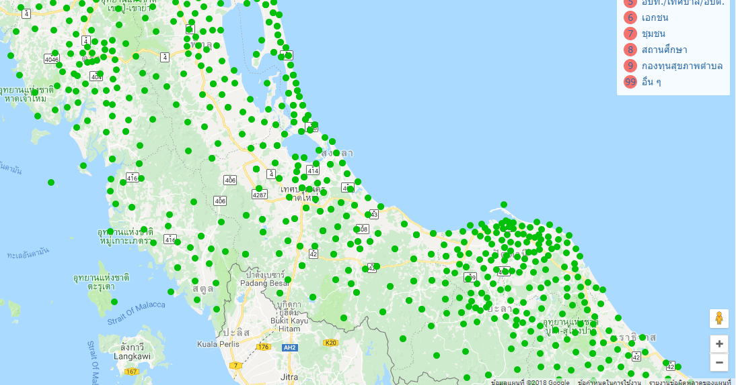
แผนที่กองทุนสุขภาพตำบล เขต 12

Slide 6
ปัจจัยเอื้อและอุปสรรค
(-) บทบาท อปสข./อคม.
ประกาศ ฉ. 61 (+) หน่วยงานอื่น/กลุ่มองค์กร ปชช.ไม่ต้องมี สนง.ในกองทุนนั้น สามารถขอโครงการได้
(-) ข้อ 23 อาจไม่จัดสรรเงินแก่กองทุนตำบลมีเงินสะสมมากกว่า 2เท่าของรายรับ(146 แห่งจาก 616 แห่ง คิดเป็น 24%)
(+) กลไกพี่เลี้ยงครอบคลุมทั้ง 7 จว. (+)(-) กลไก จว.ผ่าน สสจ.
(+) ระบบบริหารกองทุนสุขภาพตำบลออนไลน์(www.localfund.happynetwork.org)
(+)(-) ศูนย์ประสานภาค ปชช.

Slide 7
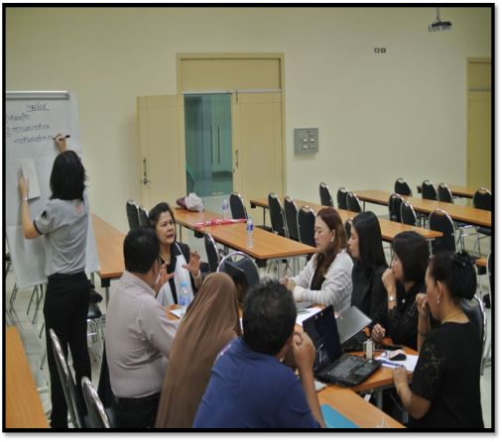
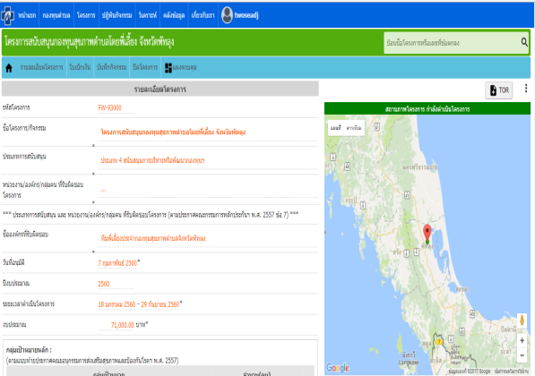
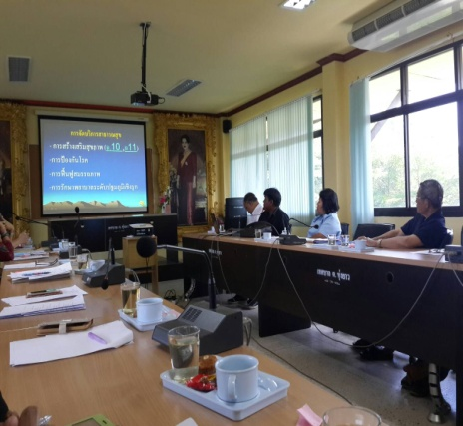
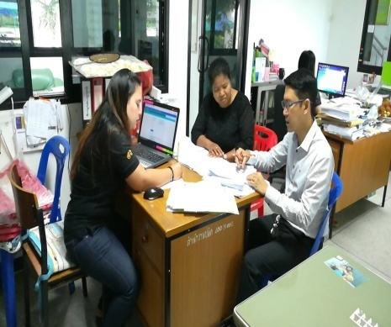
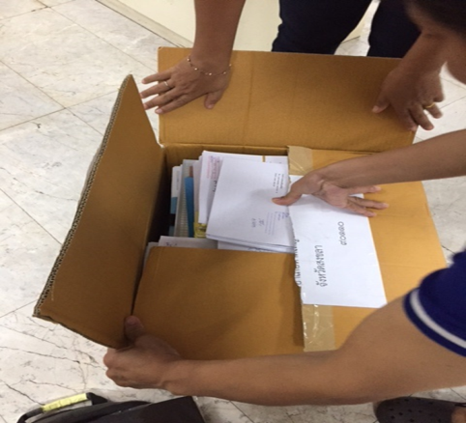
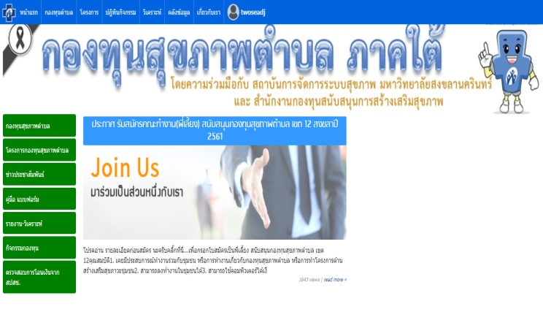
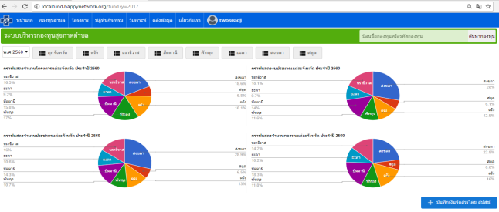
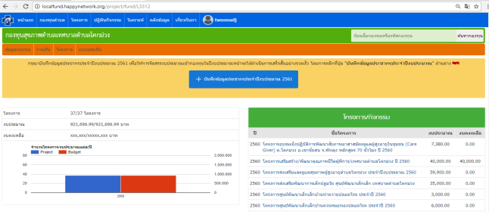
แนวทางการทำงานพัฒนากองทุนสุขภาพตำบลเขต 12 สงขลา ปี 62
1
ระบบพี่เลี้ยงประจำกองทุนตำบล
TOR พี่เลี้ยงสนับสนุนกองทุนตำบล
ให้คำปรึกษากองทุน ช่วยทำแผนสุขภาพ ปรับโครงการ
2
กองทุนสุขภาพตำบล บริหารผ่านเว็บไซต์
ระบบโปรแกรม-เอกสารเดิมส่งผลต่อการทำงานกองทุนและการติดตาม
ระบบโปรแกรมบริหารกองทุนสุขภาพตำบลภาคใต้ www.localfund.happynetwork.org

Slide 8
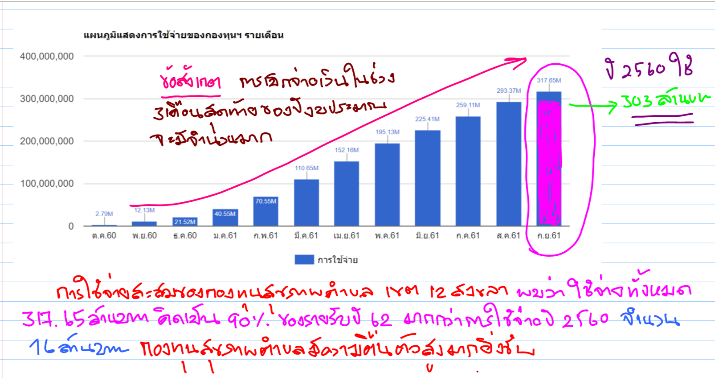

Slide 10
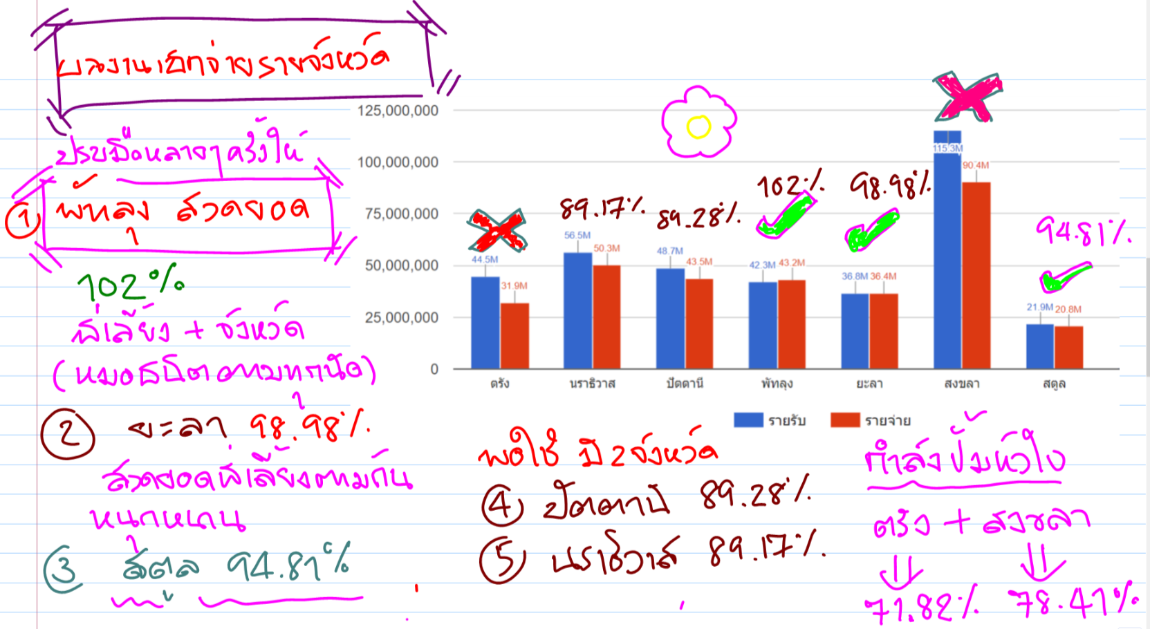

Slide 11
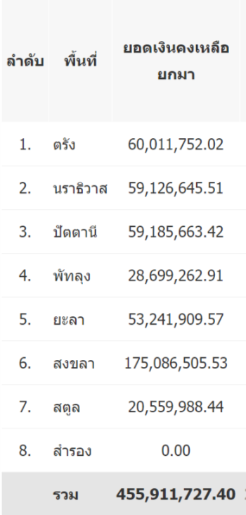
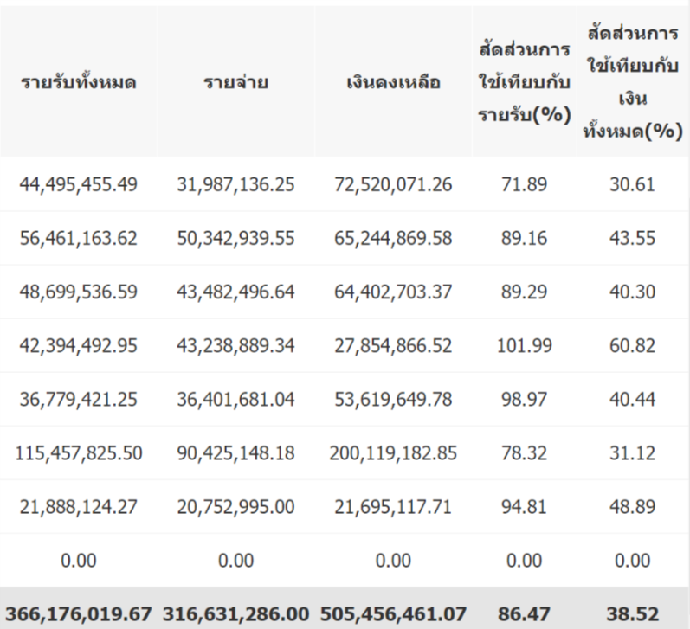

Slide 12
นิยามสำคัญ ข้อ ๔
องค์กรปกครองส่วนท้องถิ่น หมายความว่า องค์การบริหารส่วนตำบล ตามกฎหมายว่าด้วย สภาตำบลและองค์การบริหารส่วนตำบล เทศบาลตามกฎหมายว่าด้วยเทศบาล หรือองค์กรปกครอง ส่วนท้องถิ่นรูปแบบอื่นที่มีกฎหมายจัดตั้ง ที่ได้รับการสนับสนุนให้ดำเนินงานและบริหารจัดการระบบหลักประกันสุขภาพในระดับท้องถิ่นหรือพื้นที่ แต่ไม่ให้หมายความรวมถึงกรุงเทพมหานคร
กองทุนหลักประกันสุขภาพ หมายความว่า กองทุนหลักประกันสุขภาพในระดับท้องถิ่นหรือพื้นที่ เพื่อการสร้างเสริมสุขภาพ การป้องกันโรค การฟื้นฟูสมรรถภาพ และการรักษาพยาบาลระดับปฐมภูมิเชิงรุก ที่จำเป็นต่อสุขภาพและการดำรงชีวิต
การจัดบริการสาธารณสุข หมายความว่า การจัดบริการสร้างเสริมสุขภาพ ป้องกันโรค ฟื้นฟูสมรรถภาพ และรักษาพยาบาลระดับปฐมภูมิเชิงรุก และการป้องกันโรค รวมถึงการจัดกระบวนการหรือกิจกรรมเพื่อการสร้างเสริมสุขภาพ

Slide 13
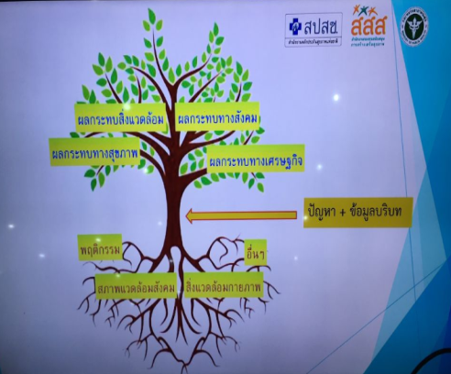
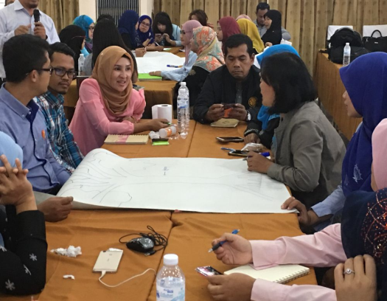
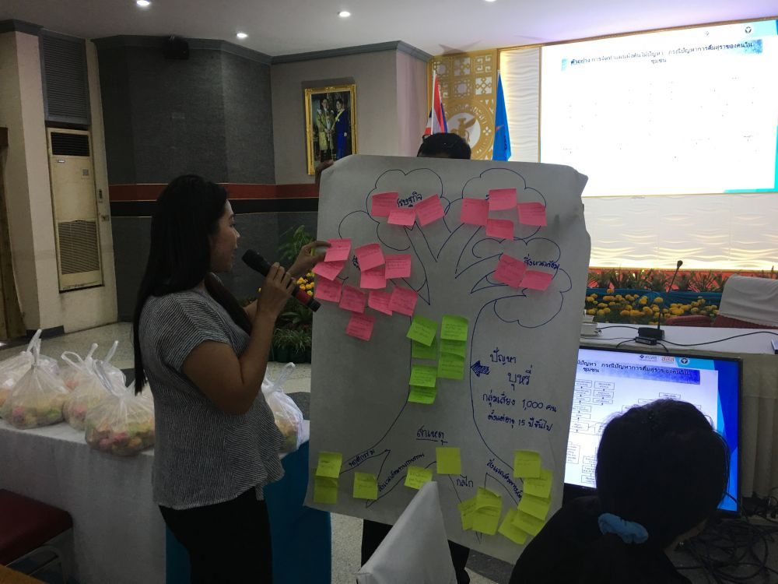
กระบวนการทำแผนสุขภาพตำบล
วิเคราะห์ข้อมูลชุมชน
1.สถานการณ์สุขภาพ
JHCIS รพ.สต./จปฐ./ศพด.
โรงเรียน หน่วยงานอื่นๆ
สำรวจหรือเก็บข้อมูลเบื้องต้น
2.สถานการณ์ทางเศรษฐกิจ
3.สถานการณ์ทางสังคม
4.ภูมิปัญญาชุมชน นวตกรรม
5.กลุ่มเครือข่าย และชมรม
6.แหล่งเงินทุน
เวทีคืนข้อมูลและประชาคม
มิ.ย.
ก.ค.
ส.ค.
ก.ย.
จัดทำแผนสุขภาพและป้อนข้อมูลmodule แผน
รับสมัคร ร่างโครงการ
พัฒนาการเขียนโครงการ
สนง.เลขานุการเขียนโครงการบริหาร
อนุมัติโครงการ

Slide 14
ตัวชี้วัดการดำเนินงานของกองทุนฯที่เข้มแข็ง
มีแผนการจัดการระบบสุขภาพและปัญหาสุขภาพที่สำคัญของชุมชน
มีโครงการที่มีคุณภาพดี และสามารถลดปัญหาสุขภาพได้ชัดเจน
มีระบบติดตามประเมินผล

Slide 15
แนวคิดทำแผนงาน/โครงการ
1.อยู่ไหน? : สถานการณ์เป็นอย่างไร (เด็กสูบบุหรี่ 50%)
2.ไปไหน?:จุดหมาย/เป้าหมายอยากเห็น (ลดเด็กสูบบุหรี่ลงเหลือ 20%)
3.ไปอย่างไร? :วิธีการสำคัญที่จะบรรลุเป้าหมาย (กิจกรรม/แนวทางทำงาน)
4.ถึงหรือยัง? :การติดตามประเมินผล (มีโครงการอะไรบ้าง)

Slide 16
สถานการณ์ระบบสุขภาพชุมชน-การระดมความเห็นจากชุมชน
1.ปัจจัยเสี่ยงด้านสุขภาพ เหล้า บุหรี่ สารเสพติด
2.ความปลอดภัยในชุมชน อาชญากรรม อุบัติเหตุ
3.โรคเรื้อรัง (เชิงรุกในชุมชน หมู่บ้านปรับเปลี่ยนพฤติกรรม คัดกรองตาต้อกระจก ลดภาวะโรคแทรกซ้อนจากเบาหวาน )
4.โรคติดต่อ ( โรคไข้เลือดออก ฉี่หนู มาลาเรีย มือเท้าปาก)
5.อนามัยแม่และเด็ก เด็กเยาวชน ครอบครัว( ตย.โรงเรียนพ่อแม่ )
6.ผู้สูงอายุ (สนับสนุนศูนย์พัฒนาคุณภาพชีวิต ผสส.)
7.อาหารและโภชนาการ( ศูนย์พัฒนาเด็กเล็กและพัฒนาการเด็ก)
8.สิ่งแวดล้อม เช่น การจัดการขยะ
9.กลุ่มประชาชนทั่วไปที่มีความเสี่ยง (พฤติกรรม อุบัติเหตุ สิ่งแวดล้อม)

Slide 17
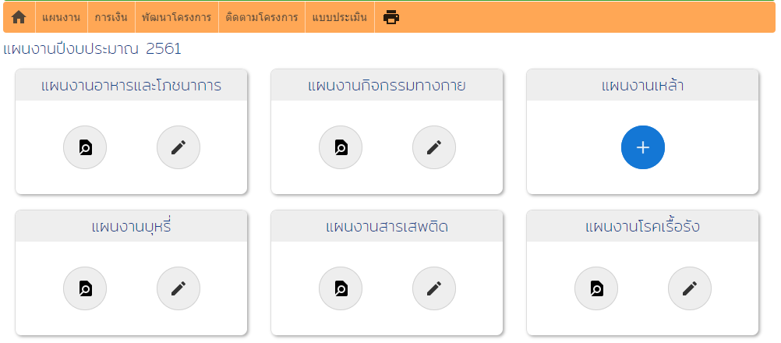
Module แผนสุขภาพตำบล

Slide 18
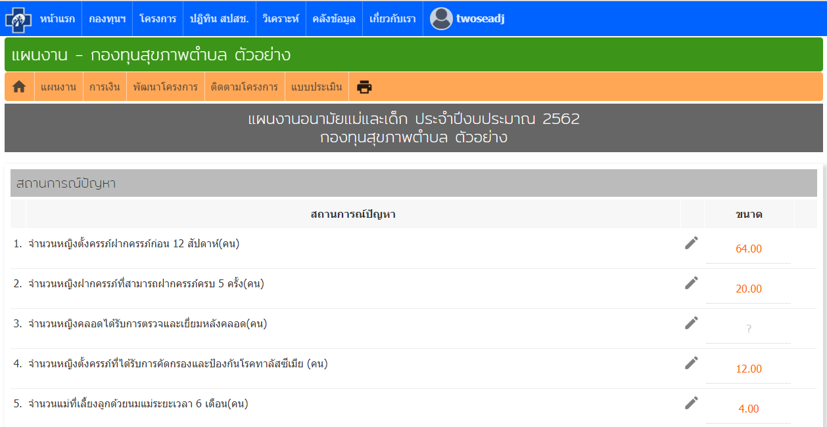

Slide 19
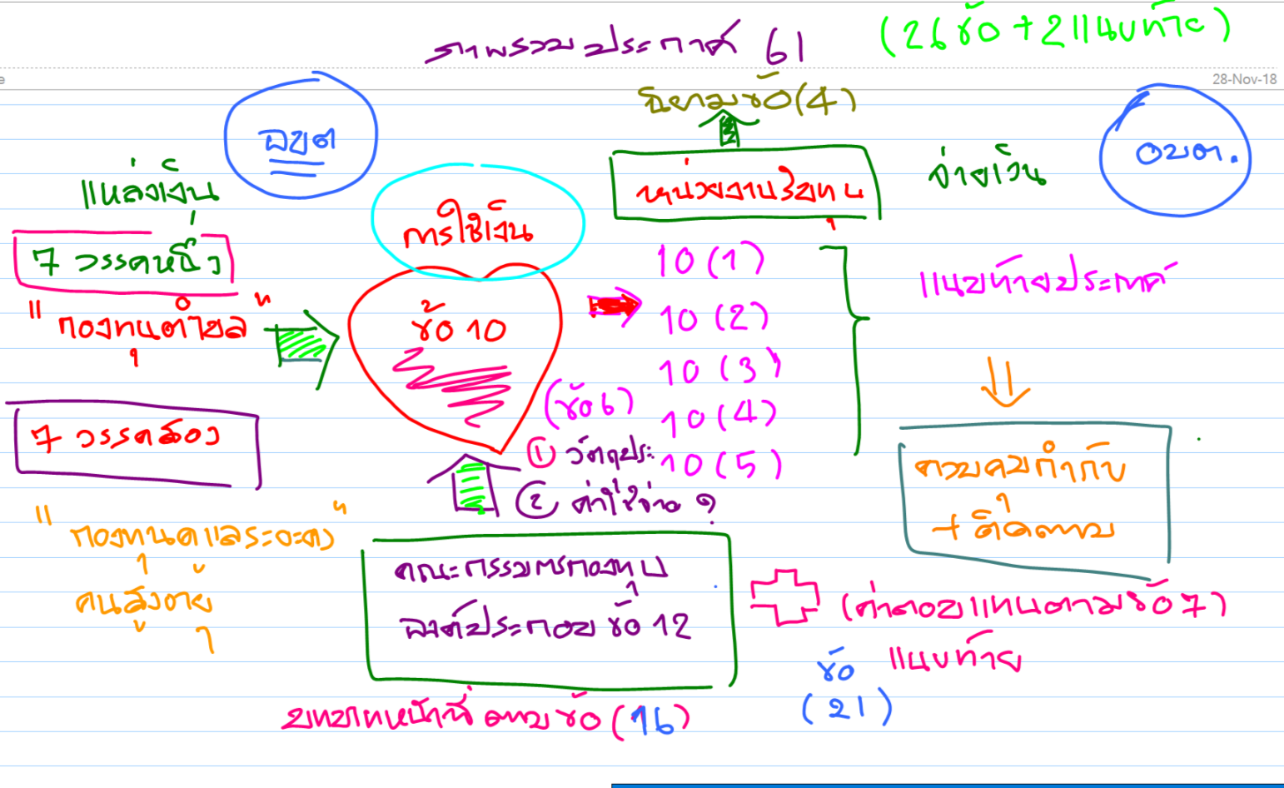

Slide 20
นิยามสำคัญ ข้อ ๔(ต่อ)
สถานบริการ หมายความว่า สถานบริการตามกฎหมายว่าด้วยหลักประกันสุขภาพแห่งชาติ
หน่วยบริการ หมายความว่า หน่วยบริการตามกฎหมายว่าด้วยหลักประกันสุขภาพแห่งชาติ
หน่วยงานสาธารณสุข หมายความว่า หน่วยงานที่มีภารกิจด้านการสาธารณสุขโดยตรง แต่มิได้เป็นสถานบริการหรือหน่วยบริการ
หน่วยงานอื่น หมายความว่า หน่วยงานที่มิได้มีภารกิจด้านการสาธารณสุข
องค์กรหรือกลุ่มประชาชน หมายความว่า องค์กรชุมชน องค์กรเอกชน ภาคเอกชน หรือบุคคล ที่มีการรวมตัวกันตั้งแต่ห้าคนขึ้นไป ซึ่งมีวัตถุประสงค์ที่มิใช่เป็นการแสวงหาผลกำไร ทั้งนี้ จะเป็นนิติบุคคลหรือไม่ก็ได้
ผู้สูงอายุที่มีภาวะพึ่งพิง หมายความว่า ผู้สูงอายุที่มีคะแนนประเมินความสามารถในการดำเนินชีวิตประจำวันตามดัชนีบาร์เธลเอดีแอล (Barthel ADL index) เท่ากับหรือน้อยกว่าสิบเอ็ดคะแนน หรือตามเกณฑ์การประเมินที่สำนักงานกำหนด

Slide 21
การบริการสาธารณสุขสำหรับผู้สูงอายุที่มีภาวะพึ่งพิง หมายความว่า การบริการดูแลระยะยาวด้านสาธารณสุขสำหรับผู้สูงอายุที่มีภาวะพึ่งพิง ที่บ้านหรือชุมชน โดยศูนย์พัฒนาคุณภาพชีวิตผู้สูงอายุในชุมชน หน่วยบริการ หรือสถานบริการ
ศูนย์พัฒนาคุณภาพชีวิตผู้สูงอายุในชุมชน หมายความว่า ศูนย์ซึ่งดำเนินงานเกี่ยวกับการพัฒนาและฟื้นฟูคุณภาพชีวิตผู้สูงอายุหรือคนพิการในชุมชน
ผู้ช่วยเหลือดูแลผู้สูงอายุที่มีภาวะพึ่งพิง (Caregiver) หมายความว่า บุคคลที่ผ่านการอบรม ตามหลักสูตรผู้ช่วยเหลือดูแลผู้สูงอายุที่มีภาวะพึ่งพิงที่สำนักงานกำหนด
สำนักงาน หมายความว่า สำนักงานหลักประกันสุขภาพแห่งชาติ

Slide 22
คุณสมบัติของ อปท.ที่จะเข้าร่วม
ข้อ ๕ องค์กรปกครองส่วนท้องถิ่น ที่จะได้รับการสนับสนุนให้ดำเนินงานและบริหารจัดการกองทุนหลักประกันสุขภาพ ต้องมีคุณสมบัติ ดังต่อไปนี้
(๑) มีความประสงค์เข้าร่วมดำเนินงานและบริหารจัดการระบบหลักประกันสุขภาพในระดับท้องถิ่นหรือพื้นที่
(๒) มีความพร้อมในการอุดหนุนเงินหรืองบประมาณ

Slide 23
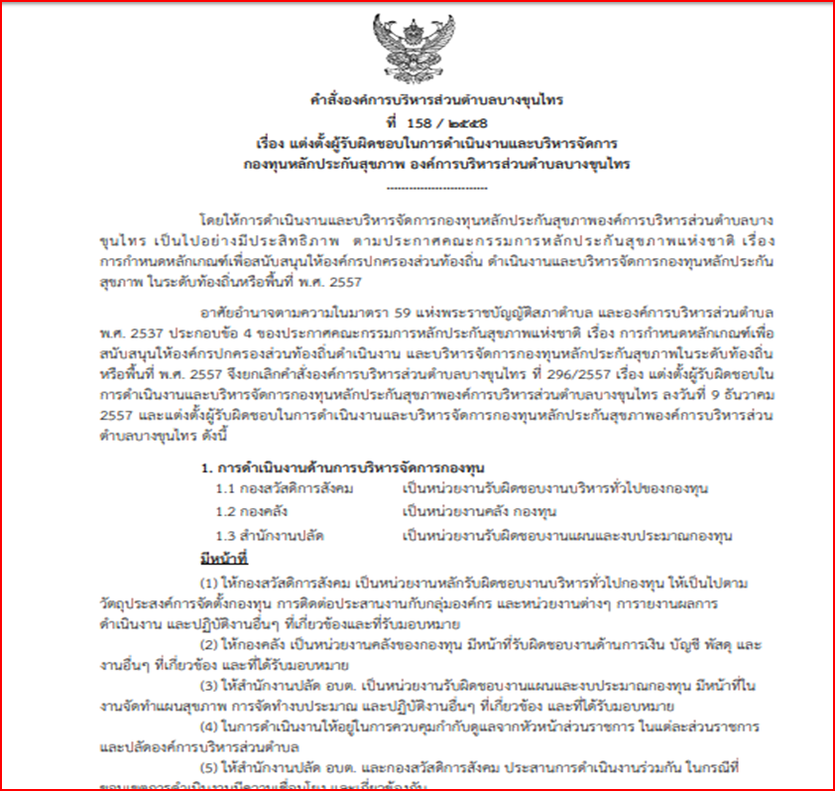
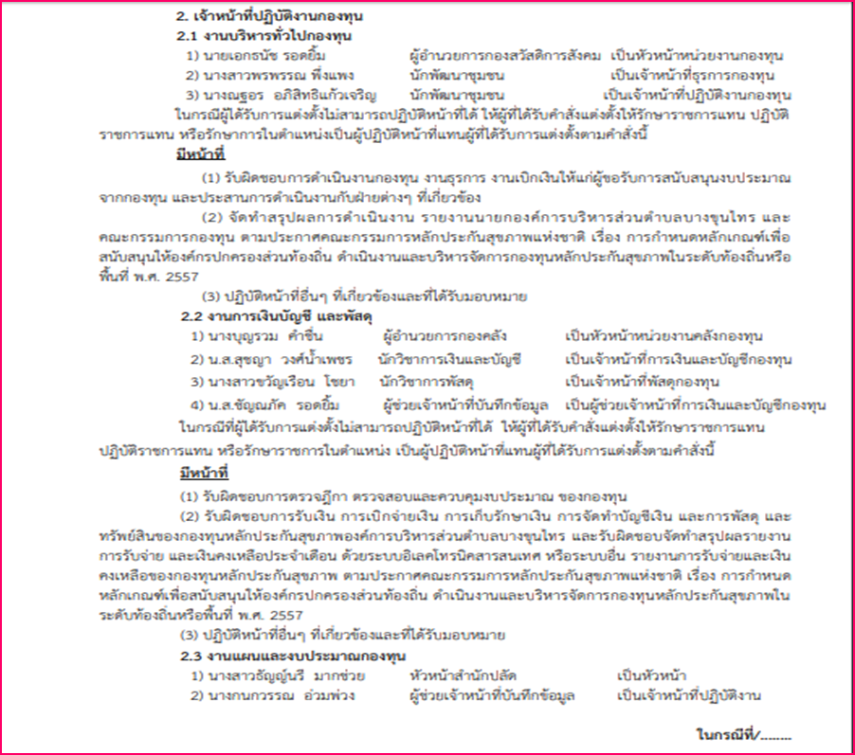
คำสั่งจากอปท.(หนังสือตราครุฑ) แต่งตั้ง จนท.รับผิดชอบงานกองทุน
✓กองสาธารณสุข/สำนักปลัด บริหารทั่วไป
✓กองคลัง พัสดุ รับผิดชอบงานบัญชี พัสดุ
✓สำนักปลัด งานแผนกองทุนและงบประมาณ
ตัวอย่างหนังสือแต่งตั้งในคู่มือแบบฟอร์มจากเว็บกองทุนสุขภาพตำบล(www.localfund.happynetwork.org)

Slide 24
ข้อ ๗ เงินหรือทรัพย์สินในกองทุนหลักประกันสุขภาพ ประกอบด้วย
(๑) เงินที่ได้รับจัดสรรแต่ละปีจากกองทุนหลักประกันสุขภาพแห่งชาติ
(๒) เงินสมทบจากองค์กรปกครองส่วนท้องถิ่น
(๓) รายได้อื่น ๆ หรือทรัพย์สินที่ได้รับมาในกิจการของกองทุนหลักประกันสุขภาพ
นอกจากเงินที่ได้รับจัดสรรจากกองทุนหลักประกันสุขภาพแห่งชาติตาม (๑) แล้ว ให้องค์กรปกครองส่วนท้องถิ่นที่มีความพร้อม ความเหมาะสม ซึ่งได้แสดงความจำนงเข้าร่วมและสำนักงานเห็นชอบ ได้รับเงินเพิ่มจากกองทุนหลักประกันสุขภาพแห่งชาติในส่วนค่าบริการสาธารณสุขสำหรับผู้สูงอายุที่มีภาวะพึ่งพิง โดยองค์กรปกครองส่วนท้องถิ่นไม่ต้องสมทบเงิน หรือค่าบริการอื่น ตามที่คณะกรรมการหลักประกันสุขภาพแห่งชาติกำหนด

Slide 25
ข้อ ๘ องค์กรปกครองส่วนท้องถิ่น ตกลงสมทบเงินเข้ากองทุนหลักประกันสุขภาพ ในอัตราร้อยละของเงินที่ได้รับจัดสรรจากกองทุนหลักประกันสุขภาพแห่งชาติตามข้อ ๗ (๑) ดังต่อไปนี้
(๑) สมทบเงินไม่น้อยกว่าร้อยละ ๓๐ กรณีรายได้ขององค์กรปกครองส่วนท้องถิ่น ไม่รวมเงินอุดหนุน ต่ำกว่า ๖ ล้านบาท
(๒) สมทบเงินไม่น้อยกว่าร้อยละ ๔๐ กรณีรายได้ขององค์กรปกครองส่วนท้องถิ่น ไม่รวมเงินอุดหนุน ตั้งแต่ ๖ ถึง ๒๐ ล้านบาท
(๓) สมทบเงินไม่น้อยกว่าร้อยละ ๕๐ กรณีรายได้ขององค์กรปกครองส่วนท้องถิ่น ไม่รวมเงินอุดหนุน สูงกว่า ๒๐ ล้านบาท
**บังคับใช้ในปีงบประมาณ 2563**
ข้อ ๙ การรับเงิน การจ่ายเงิน การเก็บรักษาเงิน การจัดทำบัญชี การรายงานของกองทุนหลักประกันสุขภาพ และการกำกับติดตามเงินกองทุนหลักประกันสุขภาพ ให้เป็นไปตามเอกสารหมายเลข ๑ แนบท้ายประกาศนี้
เงินในกองทุนหลักประกันสุขภาพสามารถใช้ในปีงบประมาณถัด ๆ ไปได้

Slide 26
ร่างประกาศข้อ 10 หลักเกณฑ์การบริหารกองทุนฯ พ.ศ.2561
กำหนดดังนี้
เงินกองทุนหลักประกันสุขภาพ ให้ใช้จ่ายเพื่อสนับสนุนหรือส่งเสริมเป็นค่าใช้จ่าย ตามแผนงาน หรือโครงการ หรือกิจกรรมที่คณะกรรมการกองทุนอนุมัติ
คณะกรรมการมีอำนาจทางปกครอง/ออกคำสั่งทางปกครอง(อนุมัติ/ไม่อนุมัติ)
-ประชุมต้องชอบด้วยกฎหมาย(มากกว่าครึ่งของจำนวนกรรมการ เช่น มี ก.ก. 15คน ต้องประชุมอย่างน้อย 8 คน อนุมัติโครงการเสียงเกินกึ่งหนึ่ง)
-โครงการที่ทำก่อน คณะกรรมการอนุมัติ
ไม่ผ่านกรรมการ โครงการมิชอบ เป็นโมฆะ
อนุมัติ ค่าใช้จ่าย
เงื่อนเวลาทำงาน(ระยะเวลาทำงาน ควรเป็นไปตามปีงบประมาณ แต่ไม่ห้ามให้ทำงานข้ามปีงบประมาณก็ได้ ส่งสรุปผลงาน เอกสารการเงิน ภายหลังเสร็จงาน 1 เดือน

Slide 28
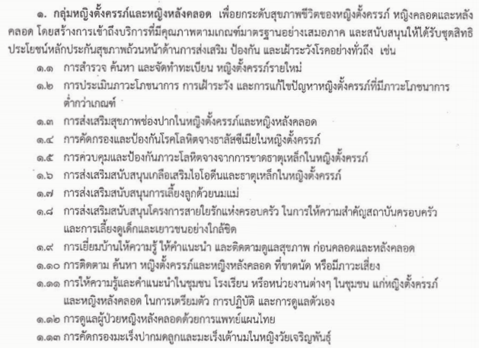
ชุดสิทธิประโยชน์สำหรับขอสนับสนุนเงินกองทุนสุขภาพตำบล : กลุ่มหญิงตั้งครรภ์และหญิงหลังคลอด

Slide 29
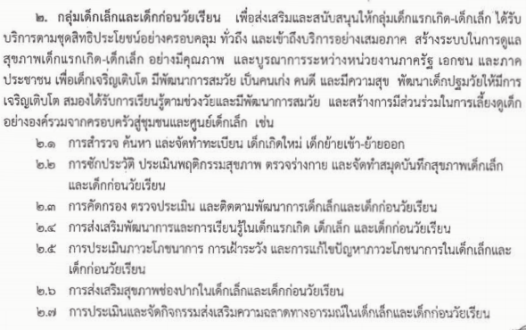
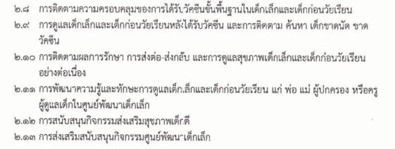
ชุดสิทธิประโยชน์สำหรับขอสนับสนุนเงินกองทุนสุขภาพตำบล : กลุ่มเด็กเล็กและเด็กก่อนวัยเรียน

Slide 30
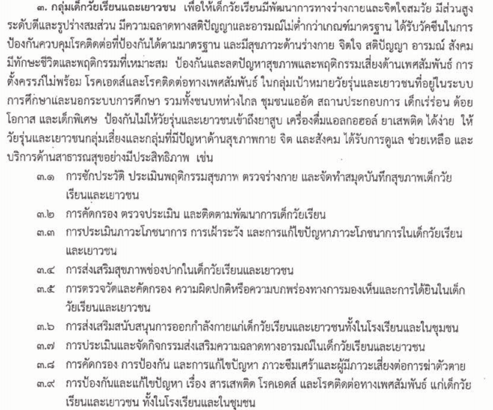
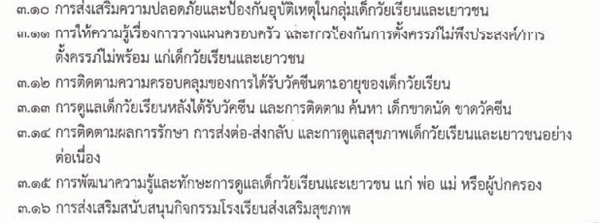

Slide 31
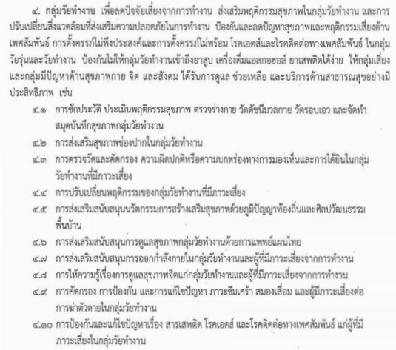
ชุดสิทธิประโยชน์สำหรับขอสนับสนุนเงินกองทุนสุขภาพตำบล : กลุ่มวัยทำงาน

Slide 32
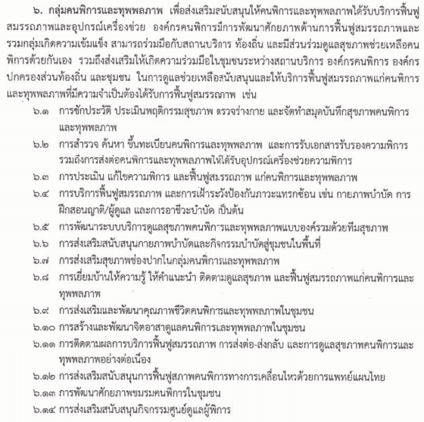
ชุดสิทธิประโยชน์สำหรับขอสนับสนุนเงินกองทุนสุขภาพตำบล : กลุ่มคนพิการและทุพพลภาพ

Slide 33
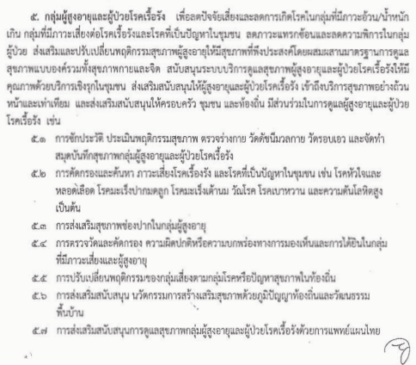
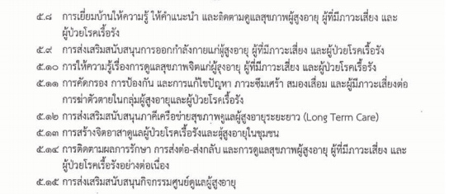
ชุดสิทธิประโยชน์สำหรับขอสนับสนุนเงินกองทุนสุขภาพตำบล : ผู้สูงอายุและผู้ป่วยโรคเรื้อรัง

Slide 34
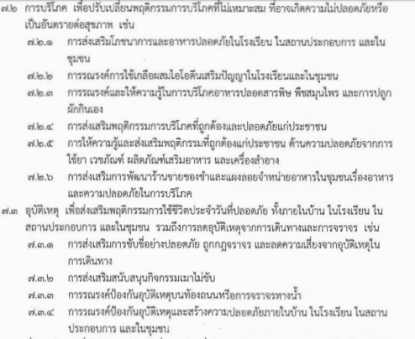
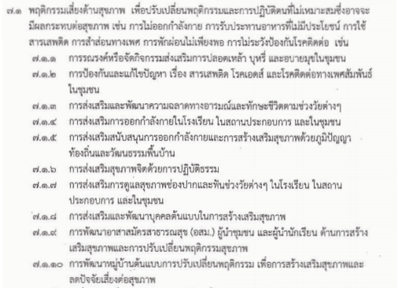
ชุดสิทธิประโยชน์เพื่อรับการสนับสนุนเงินจากกองทุนสุขภาพตำบล : กลุ่มประชาชนทั่วไปที่มีความเสี่ยง

Slide 35
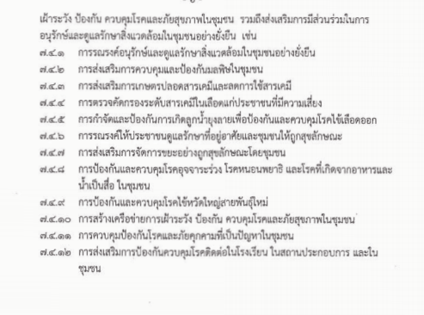

Slide 36
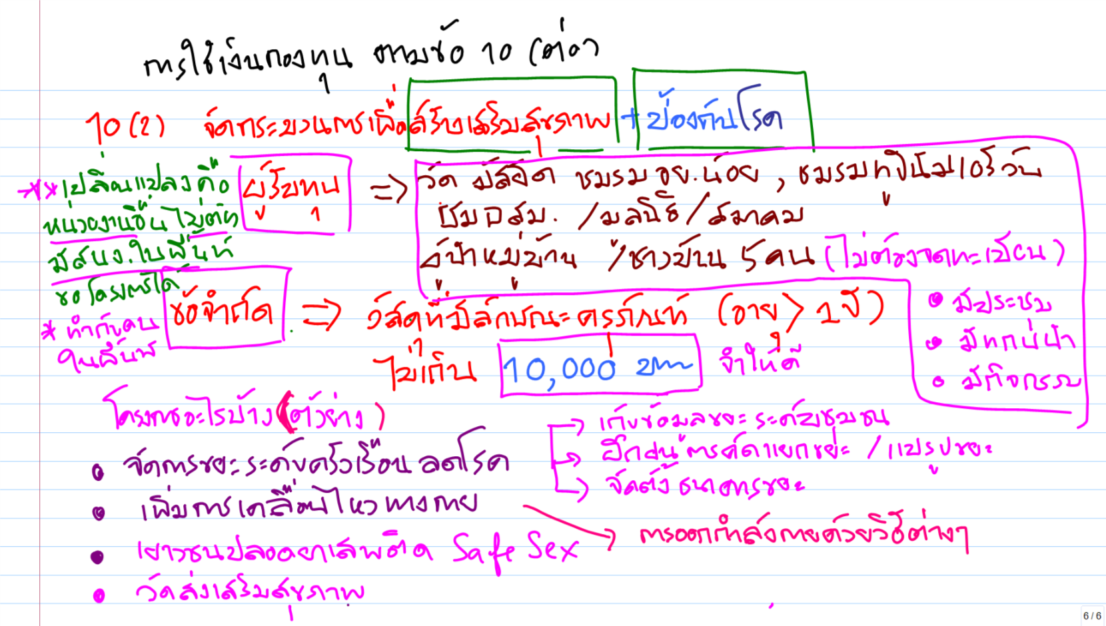

Slide 37
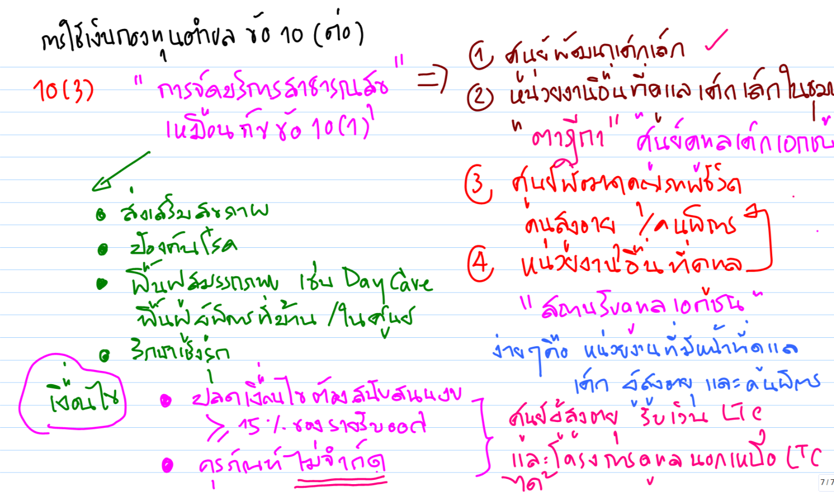

Slide 40
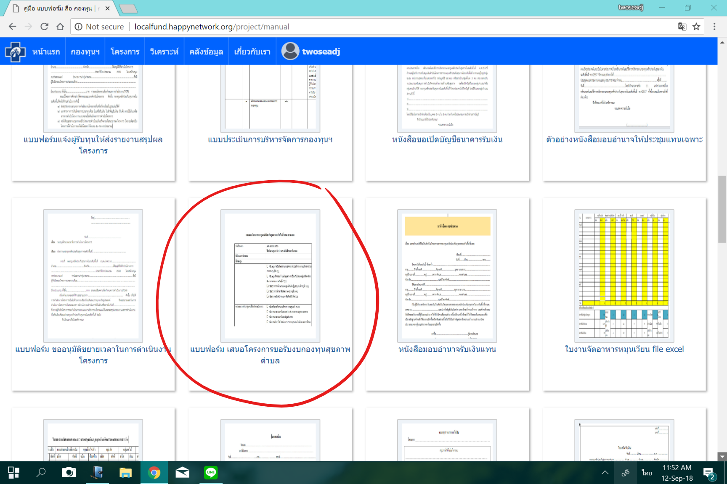

Slide 41
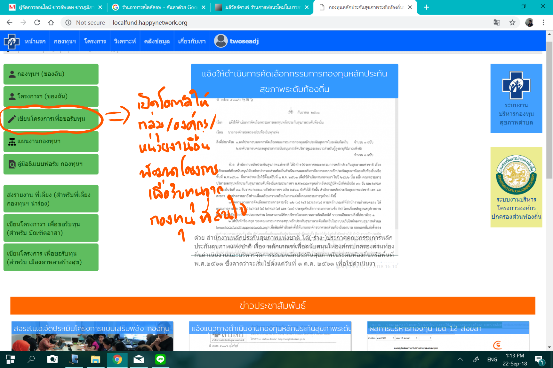

Slide 42
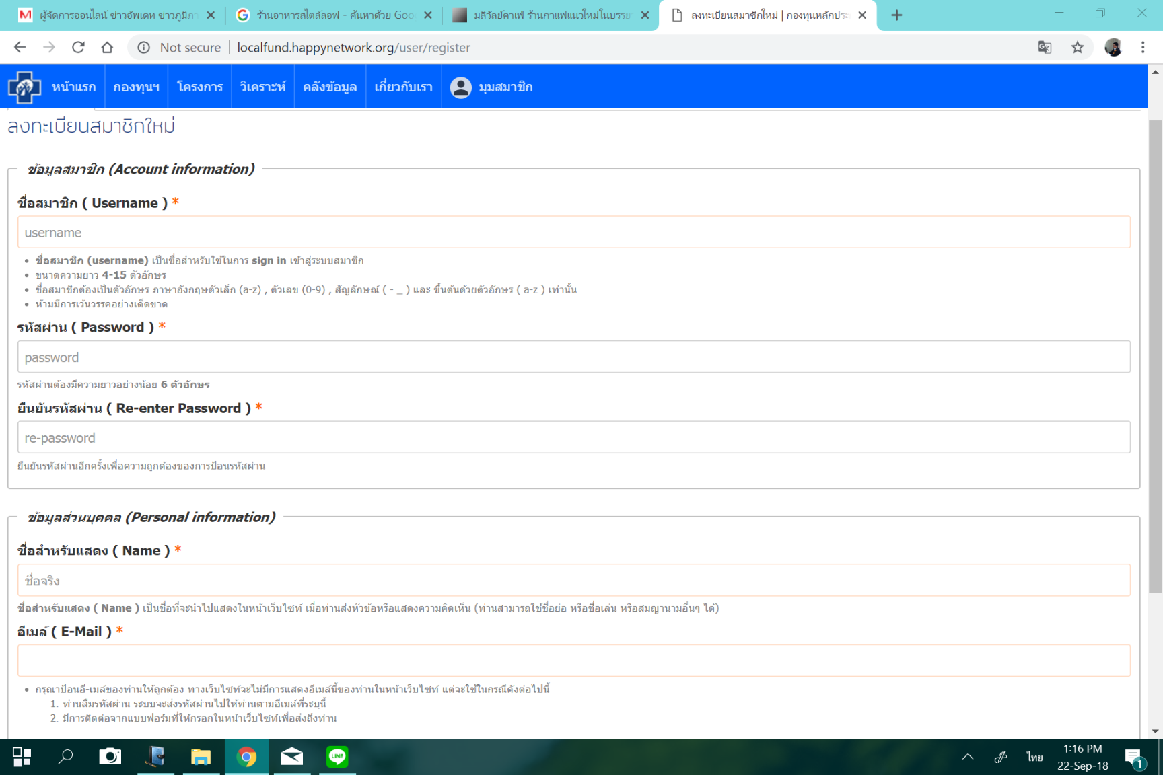

Slide 43
ร่างแนวทางสนับสนุนโครงการผ่านกองทุนหลักประกันสุขภาพ 61
ประเภท | หน่วยงานที่ขอรับ | ขอบเขตกิจกรรม | เงื่อนไข
10(1) | หน่วยบริการ(โรงพยาบาลอำเภอ/รพ......) สถานบริการ (รพ.สต. –คลินิกแพทย์เอกชน-รพ.เอกชน) หน่วยงานสาธารณสุข (สนง.สาธารณสุขอำเภอ กองสาธารณสุขและสิ่งแวดล้อม) | จัดบริการสาธารณสุข(ตัด 5กลุ่มวัย แม่และเด็กอ่อน เด็กและเยาวชน คนสูงอายุ ผู้ป่วยโรคเรื้อรัง และผู้ประกอบอาชีพที่มีความเสี่ยง) | ให้สอดคล้องกับสภาพของโครงการ
10(2) | กลุ่มประชาชน(ชาวบ้าน 5 คนรวมกลุ่มกัน ไม่ต้องจดทะเบียน หน่วยงานอื่น (ตัดในพื้นที่ออก) | กระบวนการหรือกิจกรรมสร้างเสริมสุขภาพและป้องกันโรค | วัสดุที่มีลักษณะครุภัณฑ์ไม่เกิน 10,000บาท/โครงการ
10(3) | ศูนย์พัฒนาเด็กเล็ก /ศูนย์พัฒนาผู้สูงอายุ/ศูนย์พัฒนาคุณภาพชีวิตคนพิการหรือชื่ออื่น หน่วยงานอื่น | ส่งเสริมสุขภาพ ป้องกันโรค ฟื้นฟูสมรรถภาพ และรักษาปฐมภูมิเชิงรุก
10(4) | สำนักเลขากองทุนฯ หรือ หน่วยงานและเจ้าหน้าที่รับการแต่งตั้ง | บริหารจัดการให้กองทุนมีประสิทธิภาพไม่เกิน 15%ของรายรับปีนั้น(มี LTC = 20%) กรณี เงินกองทุนเกิน 2 เท่าตั้งงบบริหารเท่ากับปีที่ผ่านมา | ตามความจำเป็น
10(5) | หน่วยงานใดก็ได้ที่มีความพร้อม(ตั้งงบไม่พอ)/แสดงมติการกันเงินและมอบอำนาจการเบิกจ่ายให้นายก อปท. | บรรเทาปัญหาสาธารณสุขเบื้องต้น จากภัยพิบัติหรือโรคระบาด | กันไว้ 5-10% หรือตามสถานการณ์ หรือโอนให้หน่วยงานที่ทำโครงการเลย

Slide 44
หลักเกณฑ์พิจารณาโครงการ
1.วัตถุประสงค์เกี่ยวกับสุขภาพ (ไม่สร้างรายได้ นันทนาการ ศาสนา ประเพณี)
2.ไม่ซ้ำซ้อนงบปกติหน่วยงาน
3.ค่าใช้จ่ายต้องเหมาะสมคุ้มค่า(ไม่ฟุ่มเฟือย) กรณีศึกษา
ห้ามแจกของรางวัลถ้วนหน้า
แจกรางวัลผ้าขาวม้าในกิจกรรมขลิบอวัยวะ /ผ้าถุงคัดกรองมะเร็งปากมดลูก ซื้อเสื้อคณะกรรมการกองทุน
☒ ห้ามให้เงินเป็นรางวัล (มอบโล่รางวัล ประกาศนียบัตรได้)
☒ ดูงานอย่างเดียวไม่เห็นกระบวนการทำงานต่อ
อบรมพัฒนาศักยภาพอย่างเดียว( อบรม อสม.) แต่หากมีอบรม ให้มีการปฏิบัติการชุมชนด้วย
จัดงานสร้างกระแสครั้งเดียวจบ เช่น จัดแรลลี่จักรยาน วิ่งมาลาทอน เป็นต้น
แข่งขันกีฬานักเรียน ศูนย์พัฒนาเด็กเล็ก คนสูงอายุ
ซื้อของหรือครุภัณฑ์อย่างเดียวไม่มีกิจกรรมด้านสร้างเสริมสุขภาพ

Slide 45
ความเข้าใจคลาดเคลื่อนของ คณะกรรมการและ อปท.
กองทุนฯจะสนับสนุนงบประมาณดำเนินโครงการแก่ผู้รับทุน ต้องใช้ระเบียบองค์กรปกครองส่วนท้องถิ่นอ้างอิงทุกประเด็นกับผู้รับทุน (ไม่จริง) ใช้ประกาศกองทุนฯ ปี 2557 เป็นสำคัญ เนื่อง สปสช.มีระเบียบกองทุนของหน่วยงาน
เมื่อคณะกรรมการกองทุนฯอนุมัติและโอนเงินยังหน่วยงานรับทุนแล้ว การให้ได้มาหรือนำเงินไปใช้ให้เป็นไปตามระเบียบหน่วยงานรับทุน เช่น ในโครงการมีการจัดซื้อของ การดำเนินการจัดซื้อต้องเป็นไปตามระเบียบของหน่วยงานที่รับทุน
7(4) การซื้อครุภัณฑ์สำหรับบริหารกองทุน ต้องใช้ระเบียบของ อปท.โดยอนุโลม
7(4) หากมีกิจกรรมจ้างลูกจ้างกองทุนฯ และการให้ได้มาซึ่งลูกจ้าง เช่น การคัดเลือก หรือการจัดจ้าง ก็นำเอาระเบียบของ อปท.มาใช้โดยอนุโลม

Slide 46
ความเข้าใจถูกต้องและคลาดเคลื่อนของ คณะกรรมการและ อปท.
✓กลุ่มบุคคลที่ขอรับทุนตาม 7(2) ไม่ต้องจดทะเบียนเป็นชมรม หรือนิติบุคคลก็ได้
☒เงินกองทุนสุขภาพตำบล ใช้ได้กับบุคคลบัตรทองเท่านั้น ไม่จริง ทำโครงการกับทุกสิทธิ
✓ผู้มาร่วมโครงการเป็นบุคคลนอกพื้นที่จำเป็น เช่น มาเรียน มาติดคุก หรือมาพักอาศัย แม้จะมีทะเบียนบ้านอยู่ที่อื่นย่อมทำได้ ยกเว้น การจัด event ซึ่งเล็งเห็นผลแล้วว่า มีบุคคลนอกพื้นที่มาร่วมแน่นอน ต้องคืนเงินสำหรับการใช้จ่ายกับบุคคลนอกพื้นที่
✓สามารถมีได้และเขียนไว้ในโครงการค่าตอบแทนนอกเวลาบุคคลภายนอกได้ (อสม.ก็มีได้)
☒เข้าใจผิดว่า หน่วยบริการ(รพ.ชุมชน) สถานบริการ(รพ.สต. คลินิกเอกชน)หน่วยงานสาธารณสุข(กอง สธ. และ สสอ.) ค่าครุภัณฑ์ต้องไม่เกิน 20,000 บาท(ไม่จำกัด)
✓กองทุนควรจัดทำแผนสุขภาพชุมชน เป็นของกองทุนและสามารถปรับได้เสมอ

Slide 47
ความเข้าใจถูกต้องและคลาดเคลื่อนของ คณะกรรมการและ อปท.
☒ปลัด อปท.เข้าใจผิด แผนสุขภาพชุมชนของกองทุนฯทั้งหมดต้องนำเข้าไปในเทศบัญญติ ไม่จริง เอาเฉพาะกิจกรรมหรือโครงการที่หน่วยงานของ อปท.รับทุนจากกองทุนมาเข้าบัญญัติไว้ในแผน อปท.
✓โครงการบริหาร 15 % สามารถใช้กับบุคคลภายนอกได้ แต่ต้องเป็นไปเพื่อการพัฒนาประสิทธิภาพการบริหารกองทุนฯ เช่น กรณี ครูศูนย์พัฒนาเด็กเล็ก ต้องไปเข้าร่วมการเขียนโครงการ แกนนำอาสาญาลันนันบารูร่วมการเขียนโครงการ ที่จำเป็นต่อการพัฒนาประสิทธิภาพกองทุนได้ โดยเขียนเป็นกิจกรรมในโครงการ ย่อมเบิกเงินบริหารได้
✓งบบริหาร 15% ใช้บริหารกองทุน LTCด้วย เช่น ประชุมคณะอนุกรรมการ LTC- และอื่นๆที่จำเป็น

Slide 48
ค่าใช้จ่ายตามกิจกรรม
ประชุมอบรม | ลงปฏิบัตการพื้นที่
✓ | ✓(ทั้งวัน)
✓ | ✓
✓ | (-)
✓(ถ้ามี) | (-)
(-) | ✓
✓ | ✓
(-) | ✓
(-) | ✓
แนบกำหนดการ
ค่าอาหารกลางวัน และเครื่องดื่ม
ค่าอาหารว่างและเครื่องดื่ม
ค่าตอบแทนค่าวิทยากร
ค่าใช้สอย เช่น ค่าเช่าสถานที่ เครื่องเสียง เป็นต้น
ค่าพาหนะหรือชดเชยน้ำมันเชื้อเพลิง
ค่าวัสดุและครุภัณฑ์
ค่าจ้างเหมา(พ่นยุง)……..
ค่าตอบแทนนอกเวลา

Slide 49
ข้อ ๑๑ เงินกองทุนหลักประกันสุขภาพในส่วนค่าบริการสาธารณสุขสำหรับผู้สูงอายุที่มีภาวะพึ่งพิงตามข้อ ๗ วรรคสอง ให้สนับสนุนแก่ศูนย์พัฒนาคุณภาพชีวิตผู้สูงอายุในชุมชน หน่วยบริการ หรือสถานบริการ เพื่อจัดบริการสาธารณสุขสำหรับผู้สูงอายุที่มีภาวะพึ่งพิงสิทธิหลักประกันสุขภาพแห่งชาติ ตามชุดสิทธิประโยชน์การบริการด้านสาธารณสุขสำหรับผู้สูงอายุที่มีภาวะพึ่งพิงที่กำหนดในเอกสารหมายเลข ๒ แนบท้ายประกาศนี้ ทั้งนี้ตามโครงการที่คณะอนุกรรมการสนับสนุนการจัดบริการดูแลระยะยาวสำหรับผู้สูงอายุที่มีภาวะพึ่งพิงอนุมัติ
กรณีผู้ที่มีภาวะพึ่งพิงนอกเหนือจากวรรคหนึ่ง ให้ใช้จ่ายจากเงินกองทุนหลักประกันสุขภาพตามข้อ ๗ วรรคหนึ่ง และใช้ชุดสิทธิประโยชน์การบริการด้านสาธารณสุขสำหรับผู้สูงอายุที่มีภาวะพึ่งพิงมาเทียบเคียงโดยอนุโลม ทั้งนี้ตามโครงการที่คณะกรรมการกองทุนอนุมัติ

Slide 52
จำนวนผู้แทนภาคประชาชนที่ถูกส่งไปเป็นกรรมการกองทุนสุขภาพตำบล 12(7)

Slide 53
ข้อ ๑๒ ให้มีคณะกรรมการกองทุนหลักประกันสุขภาพ ประกอบด้วย
(๑) ผู้บริหารสูงสุดขององค์กรปกครองส่วนท้องถิ่น เป็นประธานกรรมการ
(๒) ผู้ทรงคุณวุฒิในท้องถิ่น จำนวนสองคน เป็นกรรมการ
(๓) สมาชิกสภาองค์กรปกครองส่วนท้องถิ่น เป็นกรรมการ
ที่สภาองค์กรปกครองส่วนท้องถิ่นมอบหมาย
จำนวนสองคน
(๔) หัวหน้าหน่วยบริการปฐมภูมิที่จัดบริการสาธารณสุข เป็นกรรมการ
ในท้องถิ่น ที่คัดเลือกกันเอง จำนวนไม่เกินสองคน
(๕) อาสาสมัครสาธารณสุขประจำหมู่บ้านในท้องถิ่น เป็นกรรมการ
ที่คัดเลือกกันเอง จำนวนสองคน

Slide 54
(๖) ผู้แทนหมู่บ้านหรือชุมชนที่ประชาชนในหมู่บ้าน เป็นกรรมการ
หรือชุมชนคัดเลือกกันเอง จำนวนไม่เกินห้าคน
(๗) ผู้แทนของศูนย์ประสานงานหลักประกันสุขภาพประชาชน เป็นกรรมการ
หรือหน่วยรับเรื่องร้องเรียนอิสระ ที่อยู่ในท้องถิ่นนั้น (ถ้ามี)
(๘) ปลัดองค์กรปกครองส่วนท้องถิ่น เป็นกรรมการและเลขานุการ
(๙) ผู้อำนวยการหรือหัวหน้ากองสาธารณสุข เป็นกรรมการและผู้ช่วยเลขานุการ
และสิ่งแวดล้อมหรือส่วนสาธารณสุข
หรือที่เรียกชื่ออื่นขององค์กรปกครองส่วนท้องถิ่น
หรือเจ้าหน้าที่อื่นที่ผู้บริหารสูงสุด
ขององค์กรปกครองส่วนท้องถิ่นมอบหมาย
(๑๐) หัวหน้าหน่วยงานคลังหรือเจ้าหน้าที่ เป็นกรรมการและผู้ช่วยเลขานุการ
ของหน่วยงานคลังที่ผู้บริหารสูงสุด
ขององค์กรปกครองส่วนท้องถิ่นมอบหมาย

Slide 55
ให้สาธารณสุขอำเภอ หัวหน้าหน่วยบริการประจำที่จัดบริการสาธารณสุขในพื้นที่ และท้องถิ่นอำเภอเป็นที่ปรึกษาคณะกรรมการกองทุน
การคัดเลือกกรรมการตาม (๔) (๕) และ (๖) ให้เป็นไปตามหลักเกณฑ์ที่สำนักงานกำหนด
ให้กรรมการตาม (๑) (๓) (๔) (๕) (๖) (๗) (๘) (๙) และ (๑๐) ประชุมคัดเลือกกรรมการตาม (๒) จำนวนสองคน จากผู้ทรงคุณวุฒิในท้องถิ่น
เมื่อได้กรรมการที่มาจากการคัดเลือก ให้ผู้บริหารสูงสุดขององค์กรปกครองส่วนท้องถิ่นเป็นผู้ออกคำสั่งแต่งตั้งเป็นคณะกรรมการกองทุน และแจ้งให้สำนักงานหลักประกันสุขภาพแห่งชาติเขต ทราบต่อไป

Slide 56
ข้อ ๑๓ ให้กรรมการตามข้อ ๑๒ (๒) (๓) (๔) (๕) (๖) และ (๗) มีวาระอยู่ในตำแหน่งคราวละสี่ปี นับแต่วันที่ออกคำสั่งแต่งตั้ง
เมื่อครบกำหนดวาระตามวรรคหนึ่งแล้ว หากยังมิได้มีการคัดเลือกกรรมการขึ้นใหม่ ให้กรรมการ ซึ่งพ้นจากตำแหน่งอยู่ในตำแหน่งเพื่อปฏิบัติหน้าที่ต่อไป จนกว่ากรรมการซึ่งได้รับการคัดเลือกขึ้นใหม่ เข้ารับหน้าที่ แต่ต้องไม่เกินเก้าสิบวัน นับแต่วันที่กรรมการพ้นจากตำแหน่ง
ในกรณีที่กรรมการตามวรรคหนึ่ง พ้นจากตำแหน่งก่อนครบวาระ ให้ดำเนินการคัดเลือกกรรมการประเภทเดียวกันแทนภายในสามสิบวัน นับแต่วันที่ตำแหน่งกรรมการนั้นว่างลง ตามหลักเกณฑ์ที่สำนักงานกำหนดในข้อ ๑๒ วรรคสามหรือวรรคสี่ แล้วแต่กรณี ให้ผู้ได้รับการคัดเลือกอยู่ในตำแหน่งเท่ากับวาระ ที่เหลือของกรรมการซึ่งตนแทน เว้นแต่กรณีที่วาระของกรรมการที่พ้นจากตำแหน่งก่อนครบวาระเหลืออยู่ ไม่ถึงเก้าสิบวัน จะไม่ดำเนินการคัดเลือกหรือแต่งตั้งกรรมการแทนตำแหน่งที่ว่างนั้นก็ได้ และในการนี้ ให้คณะกรรมการกองทุนประกอบด้วยกรรมการเท่าที่เหลืออยู่
ในกรณีที่กรรมการตามข้อ ๑๒ (๓) ว่างลงไม่ว่าด้วยเหตุใด และยังมิได้ดำเนินการให้ได้มาซึ่งกรรมการแทนที่ว่าง ให้ประชุมคณะกรรมการกองทุนด้วยกรรมการเท่าที่มีอยู่

Slide 57
ข้อ ๑๔ กรรมการตามข้อ ๑๒ วรรคหนึ่ง (๒) (๓) (๔) (๕) (๖) และ (๗) นอกจากการพ้นจากตำแหน่งตามวาระแล้ว ให้พ้นจากตำแหน่ง ในกรณีดังต่อไปนี้
(๑) ตาย
(๒) ลาออก
(๓) ย้ายไปดำรงตำแหน่งหรือไปประกอบอาชีพในท้องถิ่นหรือพื้นที่อื่น
(๔) เป็นคนไร้ความสามารถหรือเสมือนไร้ความสามารถ
(๕) เป็นบุคคลล้มละลาย
(๖) ได้รับโทษจำคุกโดยคำพิพากษาถึงที่สุดให้จำคุก เว้นแต่โทษสำหรับความผิดที่ได้กระทำ โดยประมาทหรือความผิดลหุโทษ
(๗) พ้นจากความเป็นสมาชิกภาพของสภาองค์กรปกครองส่วนท้องถิ่น อาสาสมัครสาธารณสุขประจำหมู่บ้าน ผู้แทนศูนย์ประสานงานหลักประกันสุขภาพประชาชน หรือหน่วยรับเรื่องร้องเรียนอิสระ ในท้องถิ่น
(๘) ขาดประชุมสามครั้งติดต่อกันโดยไม่มีเหตุอันสมควร
ข้อ ๑๕ การประชุมคณะกรรมการกองทุนต้องมีกรรมการมาประชุมไม่น้อยกว่ากึ่งหนึ่ง ของจำนวนกรรมการทั้งหมด จึงจะเป็นองค์ประชุม
ให้ประธานกรรมการเป็นประธานในที่ประชุม ถ้าประธานกรรมการไม่มาประชุมหรือไม่อาจปฏิบัติหน้าที่ได้ ให้กรรมการที่มาประชุมเลือกกรรมการคนหนึ่งเป็นประธานในที่ประชุม

Slide 58
ข้อ ๑๖ คณะกรรมการกองทุนมีอำนาจหน้าที่ ดังต่อไปนี้
(๑) พิจารณาอนุมัติแผนการเงินประจำปีของกองทุนหลักประกันสุขภาพ
(๒) พิจารณาอนุมัติโครงการ หรือกิจกรรม ให้เป็นไปตามวัตถุประสงค์ของกองทุนตามข้อ ๑๐
(๓) ออกระเบียบที่จำเป็นเพื่อประสิทธิภาพในการบริหารกองทุน ทั้งนี้ ต้องไม่ขัดหรือแย้งกับประกาศนี้
(๔) สนับสนุนให้บุคคลในท้องถิ่นสามารถเข้าถึงบริการสาธารณสุขทั้งที่บ้าน ในชุมชน หรือหน่วยบริการ ได้อย่างทั่วถึงและมีประสิทธิภาพ
(๕) ให้คำแนะนำในการจัดทำข้อมูลและโครงการ หรือกิจกรรมที่เกี่ยวกับงานสาธารณสุข ของกลุ่มเป้าหมาย แก่หน่วยงาน องค์กรหรือกลุ่มประชาชน และองค์กรปกครองส่วนท้องถิ่น
(๖) พิจารณาให้ความเห็นชอบรายงานผลการดำเนินงาน รายงานการรับเงิน การจ่ายเงิน และเงินคงเหลือของกองทุนหลักประกันสุขภาพ
ข้อ ๑๗ คณะกรรมการกองทุนมีอำนาจแต่งตั้งคณะอนุกรรมการ หรือคณะทำงาน เพื่อปฏิบัติหน้าที่ ตามประกาศนี้ หรือตามที่คณะกรรมการกองทุนมอบหมาย

Slide 59
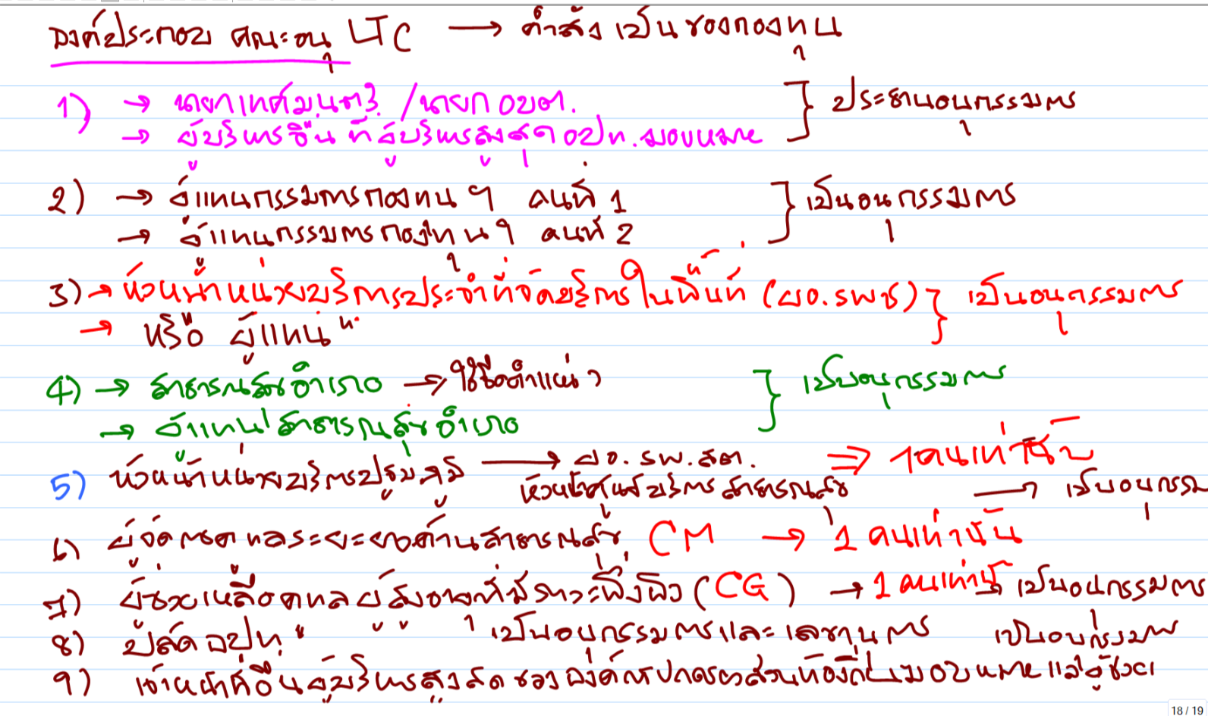

Slide 60
ข้อ ๑๘ ให้คณะกรรมการกองทุนแต่งตั้งคณะอนุกรรมการชุดหนึ่งชื่อ “คณะอนุกรรมการสนับสนุนการจัดบริการดูแลระยะยาวสำหรับผู้สูงอายุที่มีภาวะพึ่งพิง” ประกอบด้วย
(๑) ผู้บริหารขององค์กรปกครองท้องถิ่นที่ผู้บริหารสูงสุด เป็นประธานอนุกรรมการ
ขององค์กรปกครองส่วนท้องถิ่นมอบหมาย
(๒) ผู้แทนกรรมการกองทุนหลักประกันสุขภาพ จำนวนสองคน เป็นอนุกรรมการ
(๓) หัวหน้าหน่วยบริการประจำที่จัดบริการสาธารณสุขในท้องถิ่น เป็นอนุกรรมการ
หรือผู้แทน
(๔) สาธารณสุขอำเภอหรือผู้แทน เป็นอนุกรรมการ
(๕) หัวหน้าหน่วยบริการปฐมภูมิที่จัดบริการสาธารณสุข เป็นอนุกรรมการ
ในท้องถิ่น
(๖) ผู้จัดการการดูแลระยะยาวด้านสาธารณสุข เป็นอนุกรรมการ
(๗) ผู้ช่วยเหลือดูแลผู้สูงอายุที่มีภาวะพึ่งพิง เป็นอนุกรรมการ
(๘) ปลัดองค์กรปกครองส่วนท้องถิ่น เป็นอนุกรรมการ
และเลขานุการ
(๙) เจ้าหน้าที่อื่นที่ผู้บริหารสูงสุด เป็นอนุกรรมการ
ขององค์กรปกครองส่วนท้องถิ่นมอบหมาย และผู้ช่วยเลขานุการ

Slide 61
ข้อ ๑๙ คณะอนุกรรมการสนับสนุนการจัดบริการดูแลระยะยาวสำหรับผู้สูงอายุที่มีภาวะพึ่งพิง มีอำนาจหน้าที่ พิจารณาอนุมัติโครงการ แผนการดูแลรายบุคคล รวมถึงค่าใช้จ่ายตามแผนการดูแลรายบุคคลสำหรับผู้สูงอายุที่มีภาวะพึ่งพิง ของศูนย์พัฒนาคุณภาพชีวิตผู้สูงอายุในชุมชน หน่วยบริการ หรือสถานบริการ
ศูนย์พัฒนาคุณภาพชีวิตผู้สูงอายุในชุมชน ตามวรรคหนึ่งให้เป็นไปตามหลักเกณฑ์ที่สำนักงานกำหนด
ข้อ ๒๐ การประชุมของคณะอนุกรรมการสนับสนุนการจัดบริการดูแลระยะยาวสำหรับผู้สูงอายุ ที่มีภาวะพึ่งพิง คณะอนุกรรมการ คณะทำงาน ที่คณะกรรมการกองทุนแต่งตั้ง ให้นำข้อ ๑๕ มาบังคับใช้ โดยอนุโลม
ข้อ ๒๑ ให้กรรมการ ที่ปรึกษา อนุกรรมการ และคณะทำงาน ได้รับค่าตอบแทนในการประชุม ค่าใช้จ่ายในการเดินทาง และค่าใช้จ่ายอื่น
ให้บุคคลภายนอก และเจ้าหน้าที่หรือลูกจ้างขององค์กรปกครองส่วนท้องถิ่นที่รับการแต่งตั้ง ให้ปฏิบัติหน้าที่เกี่ยวกับการดำเนินงานและบริหารจัดการระบบหลักประกันสุขภาพ ที่เข้าร่วมประชุม มีสิทธิได้รับค่าตอบแทนในการประชุม ทั้งนี้ ต้องไม่เกินวงเงินของข้อ ๑๐ (๔)
ค่าใช้จ่ายตามวรรคหนึ่ง และวรรคสองให้เป็นไปตามเอกสารหมายเลข ๑ แนบท้ายประกาศนี้

Slide 62
ข้อ ๒๒ เพื่อให้กองทุนหลักประกันสุขภาพมีการพัฒนาอย่างยั่งยืนและมีการดำเนินงานที่มีประสิทธิภาพมากยิ่งขึ้น ให้สำนักงานหลักประกันสุขภาพแห่งชาติเขต ประสานกับท้องถิ่นจังหวัดในการติดตาม กำกับ ประเมินผล และส่งเสริมสนับสนุนการดำเนินงานของกองทุนหลักประกันสุขภาพในพื้นที่ที่รับผิดชอบ ให้มีประสิทธิภาพอย่างต่อเนื่อง และรายงานให้สำนักงานทราบ
ข้อ ๒๓ องค์กรปกครองส่วนท้องถิ่นใดมีเงินกองทุนหลักประกันสุขภาพคงเหลือมากกว่าสองเท่า ของรายรับของกองทุนหลักประกันสุขภาพตามข้อ ๗ วรรคหนึ่ง ของปีงบประมาณที่ผ่านมา สำนักงาน อาจงดการจัดสรรเงินจากกองทุนหลักประกันสุขภาพแห่งชาติตามข้อ ๗ (๑) และองค์กรปกครองส่วนท้องถิ่น งดการสมทบเงินตามข้อ ๗ (๒) ของปีงบประมาณนั้น
การดำเนินงานและบริหารจัดการกองทุนหลักประกันสุขภาพในปีงบประมาณนั้น กรณีค่าใช้จ่าย เพื่อการบริหารหรือพัฒนากองทุนหลักประกันสุขภาพตามข้อ ๑๐ (๔) ให้สนับสนุนค่าใช้จ่ายได้ไม่เกินวงเงินของปีงบประมาณที่ผ่านมา

Slide 63
ข้อ ๒๔ ให้เงินกองทุนหลักประกันสุขภาพ คณะกรรมการกองทุน คณะอนุกรรมการ คณะทำงาน แนวทางปฏิบัติ และการดำเนินงานต่าง ๆ ตามประกาศคณะกรรมการหลักประกันสุขภาพแห่งชาติ เรื่อง การกำหนดหลักเกณฑ์เพื่อสนับสนุนให้องค์กรปกครองส่วนท้องถิ่นดำเนินงานและบริหารจัดการกองทุนหลักประกันสุขภาพในระดับท้องถิ่นหรือพื้นที่ พ.ศ. ๒๕๕๗ และที่แก้ไขเพิ่มเติม เป็นเงินกองทุนหลักประกันสุขภาพ เป็นคณะกรรมการกองทุน คณะอนุกรรมการ คณะทำงาน เป็นแนวทางปฏิบัติและการดำเนินงานต่อเนื่องตามประกาศนี้
ให้กรรมการกองทุน อนุกรรมการ และคณะทำงานตามวรรคหนึ่ง อยู่ในตำแหน่งต่อไปได้ไม่เกินเก้าสิบวันนับจากวันที่ประกาศนี้ใช้บังคับ และให้องค์กรปกครองส่วนท้องถิ่นดำเนินการเพื่อให้ได้มาซึ่งกรรมการตามข้อ ๑๒ ต่อไป
ข้อ ๒๕ การดำเนินงานใดตามประกาศนี้ หากยังไม่มี กฎ ระเบียบ ประกาศ หรือหลักเกณฑ์ที่จะกำหนดขึ้นตามประกาศนี้ ให้ใช้ กฎ ระเบียบ ประกาศ หรือหลักเกณฑ์ขององค์กรปกครองส่วนท้องถิ่นบังคับใช้โดยอนุโลม
ข้อ ๒๖ ให้เลขาธิการสำนักงานหลักประกันสุขภาพแห่งชาติ เป็นผู้รักษาการตามประกาศนี้ และให้มีอำนาจวินิจฉัยชี้ขาดปัญหาเกี่ยวกับการปฏิบัติตามประกาศนี้

Slide 64
เอกสารหมายเลข ๑ แนบท้ายประกาศคณะกรรมการหลักประกันสุขภาพแห่งชาติ เรื่อง หลักเกณฑ์เพื่อสนับสนุนให้องค์กรปกครองส่วนท้องถิ่นดำเนินงานและบริหารจัดการระบบหลักประกันสุขภาพในระดับท้องถิ่นหรือพื้นที่ พ.ศ. ….
หมวด ๑
การรับเงิน การเก็บรักษาเงิน การจ่ายเงิน การจัดทำบัญชีและรายงาน
ของกองทุนหลักประกันสุขภาพ
๑. การรับเงิน และการเก็บรักษาเงินกองทุนหลักประกันสุขภาพ
๑.๑ บรรดาเงินรายรับเข้ากองทุนหลักประกันสุขภาพตามข้อ ๗ วรรคหนึ่ง ให้นำส่งเข้าบัญชีกองทุนหลักประกันสุขภาพ ที่เปิดบัญชี กับธนาคารเพื่อการเกษตรและสหกรณ์การเกษตร (ธ.ก.ส.) ประเภทบัญชีเงินฝากออมทรัพย์ โดยใช้ชื่อบัญชีว่า “กองทุนหลักประกันสุขภาพ...(ระบุชื่อองค์กรปกครองส่วนท้องถิ่น)”
ให้องค์กรปกครองส่วนท้องถิ่นที่ได้รับเงินตามข้อ ๗ วรรคสอง เปิดบัญชีกับธนาคารเพื่อการเกษตรและสหกรณ์การเกษตร ประเภทบัญชีเงินฝากออมทรัพย์ โดยใช้ชื่อบัญชีว่า “กองทุนหลักประกันสุขภาพ ...(ระบุชื่อองค์กรปกครองส่วนท้องถิ่น) เพื่อการดูแลผู้สูงอายุที่มีภาวะพึ่งพิง” แยกออกจากบัญชีกองทุนหลักประกันสุขภาพตามวรรคหนึ่ง
กรณีที่มีความจำเป็นไม่อาจเปิดบัญชีกับธนาคารเพื่อการเกษตรและสหกรณ์การเกษตรตามวรรคหนึ่งและวรรคสองได้ ให้เปิดบัญชีกับธนาคารของรัฐอื่นได้ โดยให้เป็นไปตามข้อตกลงระหว่างองค์กรปกครอง ส่วนท้องถิ่นกับสำนักงานหลักประกันสุขภาพแห่งชาติ
ทั้งนี้ บัญชีกองทุนหลักประกันสุขภาพ ที่ได้เปิดบัญชีไว้แล้วก่อนประกาศนี้ใช้บังคับ ให้ถือว่าเป็นบัญชีเงินฝากตามวรรคหนึ่งและวรรคสองแล้วแต่กรณี

Slide 65
๑.๒ การรับเงินเข้ากองทุนหลักประกันสุขภาพให้รับเป็น เงินสด เช็ค ตั๋วแลกเงิน หรือธนาณัติก็ได้ และให้ออกใบเสร็จรับเงินในนามของกองทุนหลักประกันสุขภาพ ตามแบบที่สำนักงานกำหนด ให้แก่ผู้ชำระเงินทุกครั้ง เว้นแต่การรับเงินที่ได้รับการจัดสรรแต่ละปีจากกองทุนหลักประกันสุขภาพแห่งชาติ ตามที่คณะกรรมการหลักประกันสุขภาพแห่งชาติกำหนด โดยให้ใช้หลักฐานการโอนเงินผ่านทางธนาคาร เป็นหลักฐานอ้างอิงในการบันทึกบัญชีรายรับ
๑.๓ เงินสดที่กองทุนหลักประกันสุขภาพได้รับไว้ ให้นำฝากเข้าบัญชีตาม ๑.๑ ภายในวันที่ได้รับเงิน หากไม่สามารถนำเงินดังกล่าวฝากเข้าบัญชีได้ทัน ให้พนักงานส่วนท้องถิ่นที่ผู้บริหารสูงสุดมอบหมาย นำเงินสดจำนวนดังกล่าวเก็บรวมไว้ในซองหรือหีบห่อ ระบุเงินกองทุนหลักประกันสุขภาพ จำนวนเงิน ปิดผนึก ลงลายมือชื่อผู้รับผิดชอบ และนำฝากไว้ที่ตู้นิรภัยหรือสถานที่เก็บรักษาเงินขององค์กรปกครองส่วนท้องถิ่น แล้วให้นำฝากเข้าบัญชีในวันทำการถัดไป
๑.๔ การสมทบเงินจากองค์กรปกครองส่วนท้องถิ่น ให้ดำเนินการโดยเร็วเมื่อเริ่มต้นปีงบประมาณ กรณีมีความจำเป็น ให้สมทบได้ไม่เกินปีงบประมาณที่สำนักงานจ่ายเงินสนับสนุน

Slide 66
๒. การจ่ายเงินกองทุนหลักประกันสุขภาพ
๒.๑ การจ่ายเงินกองทุนหลักประกันสุขภาพตามข้อ ๗ วรรคหนึ่ง และวรรคสองแล้วแต่กรณี ให้ผู้บริหารสูงสุดขององค์กรปกครองส่วนท้องถิ่น สั่งจ่ายได้ตามวัตถุประสงค์ของเงินกองทุนหลักประกันสุขภาพนั้น ๆ ทั้งนี้ ภายใต้โครงการ หรือกิจกรรม ที่คณะกรรมการกองทุน หรือคณะอนุกรรมการสนับสนุนการจัดบริการดูแลระยะยาวสำหรับผู้สูงอายุที่มีภาวะพึ่งพิงอนุมัติ แล้วแต่กรณี
๒.๒ วิธีการจ่ายเงินกองทุนหลักประกันสุขภาพ ให้จ่ายได้ ดังต่อไปนี้
๒.๒.๑ จ่ายเป็นเช็คขีดคร่อมหรือตั๋วแลกเงินหรือธนาณัติ
๒.๒.๒ จ่ายทางธนาคาร
๒.๒.๓ จ่ายทางอื่นตามที่คณะกรรมการกองทุนกำหนด
๒.๓ ให้ผู้บริหารสูงสุดขององค์กรปกครองส่วนท้องถิ่นหรือรองผู้บริหารสูงสุดที่ผู้บริหารสูงสุดมอบหมายหรือปลัดองค์กรปกครองส่วนท้องถิ่น คนใดคนหนึ่ง ลงนามร่วมกับพนักงานส่วนท้องถิ่น คนใดคนหนึ่งที่ผู้บริหารสูงสุดมอบหมายไว้จำนวนสองคน รวมเป็นผู้ลงนามสองคน เป็นผู้เบิกเงินจากบัญชีกองทุนหลักประกันสุขภาพตามโครงการหรือกิจกรรมที่ได้รับอนุมัติจากคณะกรรมการกองทุนหรือคณะอนุกรรมการสนับสนุนการจัดบริการดูแลระยะยาวสำหรับผู้สูงอายุที่มีภาวะพึ่งพิง แล้วแต่กรณี

Slide 67
๒.๔ การจ่ายให้ผู้มีสิทธิรับเงินที่เป็นหน่วยบริการ สถานบริการ หน่วยงานสาธารณสุข หรือหน่วย งานอื่น ให้หัวหน้าของหน่วยบริการ สถานบริการ หน่วยงานสาธารณสุข หรือหน่วยงานอื่นนั้น เป็นผู้รับเงิน หากไม่สามารถมารับเงินได้ด้วยตนเอง จะมอบอำนาจให้ผู้อื่นเป็นผู้รับเงินแทนก็ให้กระทำได้ ทั้งนี้ต้องมีหนังสือมอบอำนาจที่ชัดเจน
๒.๕ การจ่ายให้ผู้มีสิทธิรับเงินที่เป็นองค์กรหรือกลุ่มประชาชน ให้ผู้แทนที่ได้รับมอบหมายจากองค์กรหรือกลุ่มประชาชน ไม่น้อยกว่าสองคนขึ้นไปเป็นผู้รับเงิน
๒.๖ การจ่ายเงินกองทุนหลักประกันสุขภาพ ต้องมีหลักฐานการจ่ายเป็นใบเสร็จรับเงิน ใบสำคัญ รับเงิน ตามแบบที่สำนักงานกำหนด หรือหลักฐานการนำเงินเข้าบัญชีเงินฝากธนาคารของผู้มีสิทธิรับเงิน หรือหลักฐานการรับเงินอย่างอื่น ตามที่คณะกรรมการกองทุนกำหนด เก็บไว้เพื่อการตรวจสอบ

Slide 68
๓. การจัดทำบัญชีและรายงานกองทุนหลักประกันสุขภาพ
๓.๑ การบันทึกบัญชี ให้บันทึกตามรูปแบบที่สำนักงานกำหนด
๓.๒ รอบระยะเวลาบัญชีให้ถือตามปีงบประมาณ กรณีองค์กรปกครองส่วนท้องถิ่นที่เข้าร่วมดำเนินงานและบริหารจัดการระบบหลักประกันสุขภาพในระดับท้องถิ่นหรือพื้นที่ ระหว่างรอบระยะเวลาบัญชี ให้เริ่มระบบบัญชี ณ วันที่ได้รับเงินเป็นครั้งแรกจากกองทุนหลักประกันสุขภาพแห่งชาติ หรือองค์กรปกครอง ส่วนท้องถิ่น
๓.๓ ให้องค์กรปกครองส่วนท้องถิ่นจัดทำรายงานผลการดำเนินงาน รายงานการรับเงิน การจ่ายเงิน และเงินคงเหลือด้วยระบบอิเล็กทรอนิกส์สารสนเทศหรือระบบอื่น และจัดส่งรายงานผลการดำเนินงาน รายงานการรับเงิน การจ่ายเงิน และเงินคงเหลือของกองทุนหลักประกันสุขภาพที่ผ่านความเห็นชอบ จากคณะกรรมการกองทุนแล้ว ให้สำนักงานหลักประกันสุขภาพแห่งชาติเขต ทุกไตรมาส โดยให้จัดส่งภายในสามสิบวันนับจากวันสิ้นไตรมาส ตามรูปแบบที่สำนักงานกำหนด
ภายในเดือนธันวาคมของทุกปีให้องค์กรปกครองส่วนท้องถิ่นจัดทำรายงานผลการดำเนินงาน รายงานการรับเงิน การจ่ายเงิน และเงินคงเหลือของกองทุนหลักประกันสุขภาพ ที่ผ่านความเห็นชอบ จากคณะกรรมการกองทุนแล้ว เก็บไว้เพื่อการตรวจสอบ

Slide 69
หมวด ๒
การกำกับติดตามเงินกองทุนหลักประกันสุขภาพ
๔. กรณีหน่วยบริการ สถานบริการ หน่วยงานสาธารณสุข และหน่วยงานอื่น
๔.๑ เมื่อได้รับเงินจากกองทุนหลักประกันสุขภาพ ให้นำไปใช้จ่ายตามวัตถุประสงค์ของกองทุนหลักประกันสุขภาพ ภายใต้โครงการ หรือกิจกรรม ที่คณะกรรมการกองทุนอนุมัติ ทั้งนี้ การรับเงิน การเก็บรักษาเงิน การจ่ายเงิน ให้เป็นไปตามระเบียบที่หน่วยงานนั้น ๆ ถือปฏิบัติ
๔.๒ เก็บหลักฐานการจ่ายเงินจากบัญชีไว้เพื่อการตรวจสอบ
๔.๓ เมื่อเสร็จสิ้นโครงการ ให้จัดทำรายงานผลการดำเนินงาน และรายงานการจ่ายเงินตามโครงการ หรือกิจกรรมที่ได้รับอนุมัติ ส่งให้กองทุนหลักประกันสุขภาพเพื่อให้คณะกรรมการกองทุนทราบ และให้องค์กรปกครองส่วนท้องถิ่นเก็บไว้เพื่อการตรวจสอบ
๔.๔ กรณีที่มีเงินเหลือจากการดำเนินงาน ให้นำเงินที่เหลือส่งคืนกองทุนหลักประกันสุขภาพ เว้นแต่เงินสนับสนุนและส่งเสริมการจัดบริการดูแลระยะยาวด้านสาธารณสุขสำหรับผู้สูงอายุที่มีภาวะพึ่งพิง หากดำเนินการตามโครงการและแผนการดูแลรายบุคคลแล้ว ให้ถือเป็นทรัพย์สินของหน่วยงาน

Slide 70
๕. กรณีองค์กรหรือกลุ่มประชาชน
๕.๑ เมื่อได้รับเงินกองทุนหลักประกันสุขภาพ ให้นำไปใช้จ่ายตามวัตถุประสงค์ของกองทุนลักประกันสุขภาพ ภายใต้โครงการ หรือกิจกรรมที่คณะกรรมการกองทุนอนุมัติ เว้นแต่รายการค่าใช้จ่าย ดังต่อไปนี้ ให้จ่ายตามหลักเกณฑ์ ดังนี้
๕.๑.๑ ค่าใช้จ่ายสำหรับบุคคลที่ดำเนินงานตามโครงการ หรือกิจกรรมที่ได้รับอนุมัติจากคณะกรรมการกองทุน ให้เบิกจ่ายในอัตราเทียบเคียงตามระเบียบขององค์กรปกครองส่วนท้องถิ่นโดยอนุโลม
๕.๑.๒ ค่าใช้จ่ายในการเดินทางสำหรับบุคคลที่ดำเนินงานตามโครงการ หรือกิจกรรม ที่ได้รับอนุมัติจากคณะกรรมการกองทุน ให้เบิกจ่ายในอัตราเทียบเคียงตามระเบียบขององค์กรปกครองส่วนท้องถิ่น โดยอนุโลม
๕.๒ การจัดซื้อจัดจ้างตามโครงการ หรือกิจกรรม ให้ถือราคากลางตามระเบียบของทางราชการ หรือราคาตลาดโดยทั่วไปในขณะที่จัดซื้อจัดจ้าง
๕.๓ การจัดหาครุภัณฑ์ ให้แนบเอกสารใบเสร็จรับเงินหรือใบสำคัญรับเงินไว้กับรายงานการจ่ายเงินดังกล่าวด้วย
๕.๔ เมื่อเสร็จสิ้นโครงการ ให้จัดทำรายงานผลการดำเนินงาน และรายงานการจ่ายเงินตามโครงการ หรือกิจกรรมที่ได้รับอนุมัติ ส่งให้กองทุนหลักประกันสุขภาพเพื่อให้คณะกรรมการกองทุนทราบ และให้องค์กรปกครองส่วนท้องถิ่นเก็บไว้เพื่อการตรวจสอบ
๕.๕ กรณีที่มีเงินเหลือจากการดำเนินงาน ให้นำเงินที่เหลือส่งคืนกองทุนหลักประกันสุขภาพ

Slide 72
หมวด ๓
ค่าตอบแทนการประชุม ค่าใช้จ่ายในการเดินทาง และค่าใช้จ่ายอื่นในการปฏิบัติหน้าที่
๖. เงินกองทุนหลักประกันสุขภาพให้จ่ายเป็นค่าตอบแทนของกรรมการ ที่ปรึกษา อนุกรรมการ คณะทำงาน และบุคคลภายนอกที่ได้รับเชิญมาประชุม ดังต่อไปนี้
๖.๑ ค่าตอบแทนในการประชุมสำหรับกรรมการหรือที่ปรึกษา ไม่เกินครั้งละ ๔๐๐ บาทต่อคน เดือนหนึ่งไม่เกิน ๘๐๐ บาท
๖.๒ ค่าตอบแทนในการประชุมสำหรับอนุกรรมการ ไม่เกินครั้งละ ๓๐๐ บาทต่อคน เดือนหนึ่งไม่เกิน ๖๐๐ บาท
๖.๓ ค่าตอบแทนในการประชุมสำหรับคณะทำงาน ไม่เกินครั้งละ ๒๐๐ บาทต่อคน เดือนหนึ่งไม่เกิน ๔๐๐ บาท
๖.๔ ค่าตอบแทนในการประชุมสำหรับบุคคลภายนอกซึ่งเข้าร่วมประชุมคณะกรรมการกองทุน หรือคณะอนุกรรมการ หรือคณะทำงาน ให้เบิกจ่ายค่าตอบแทนได้เท่ากับกรรมการ หรืออนุกรรมการ หรือคณะทำงาน แล้วแต่กรณี

Slide 73
๗. เงินกองทุนหลักประกันสุขภาพให้จ่ายเป็นค่าตอบแทนสำหรับเจ้าหน้าที่หรือลูกจ้างขององค์กรปกครองส่วนท้องถิ่นที่รับการแต่งตั้งให้ปฏิบัติหน้าที่เกี่ยวกับการดำเนินงานและบริหารจัดการกองทุนหลักประกันสุขภาพที่เข้าประชุมคณะกรรมการ หรือคณะอนุกรรมการ หรือคณะทำงาน ให้เบิกจ่ายในอัตราเท่ากับกรรมการ หรืออนุกรรมการ หรือคณะทำงาน แล้วแต่กรณี
๘. เงินกองทุนหลักประกันสุขภาพให้จ่ายเป็นค่าใช้จ่ายในการเดินทางของกรรมการ ที่ปรึกษา อนุกรรมการ คณะทำงาน และเจ้าหน้าที่หรือลูกจ้างขององค์กรปกครองส่วนท้องถิ่นที่รับการแต่งตั้งให้ปฏิบัติหน้าที่เกี่ยวกับการดำเนินงานและบริหารจัดการกองทุนหลักประกันสุขภาพ ให้เบิกจ่ายได้ในอัตราไม่เกินระเบียบของทางราชการโดยอนุโลม ทั้งนี้ โดยการอนุมัติของประธานกรรมการ

Slide 74
แผนงานพัฒนาคุณภาพชีวิตแรงงานนอกระบบ เขต 12 สงขลา
คณะทำงานพัฒนาคุณภาพชีวิต
พัฒนาศักยภาพแกนนำอาสาสมัครอาชีวะอนามัยแรงงานอย่างน้อย 5 คน/พื้นที่
ปฏิบัติการพัฒนาคุณภาพชีวิตแรงงานนอกระบบผ่านกองทุนสุขภาพตำบลพื้นที่นำร่อง
กลไกเขต
กลไก พชอ.
เวทีพัฒนาศักยภาพแกนนำ อส.อช.
แกนนำ อส.อช.พัฒนาโครงการด้านแรงงานนอกระบบเพื่อรับเงินกองทุน
กองทุนสุขภาพนำร่องมีแผนงานและโครงการพัฒนาคุณภาพชีวิต จำนวน 14 แห่ง
ถอดบทเรียน

Slide 75
